Slide 1
신경망 학습

Slide 2
기계 학습
데이터 -> 특징을 추출
사람이 생각한 알고리즘
사람이 생각한 특징
기계학습
결과
신경망(딥 러닝)

Slide 3
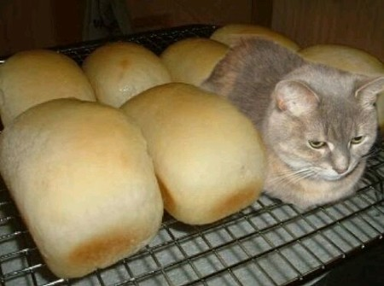
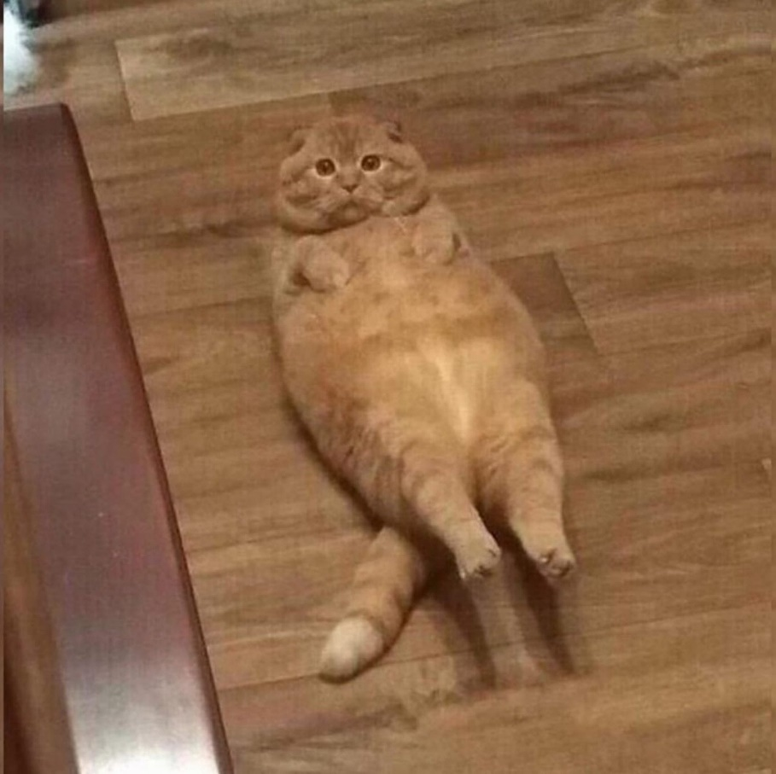
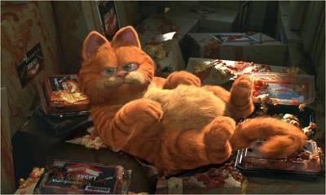

Slide 4
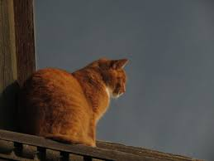

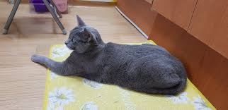
훈련 데이터
시험 데이터

Slide 5
시험 데이터
IF overfitting
얘는 고양이야
얘는 고양이..일려나?

Slide 6
손실함수
데이터를 분석하여 신경망이 추정한 값
Vs
현실 데이터
얼마나 틀렸나?를 나타내는 지표.

Slide 7
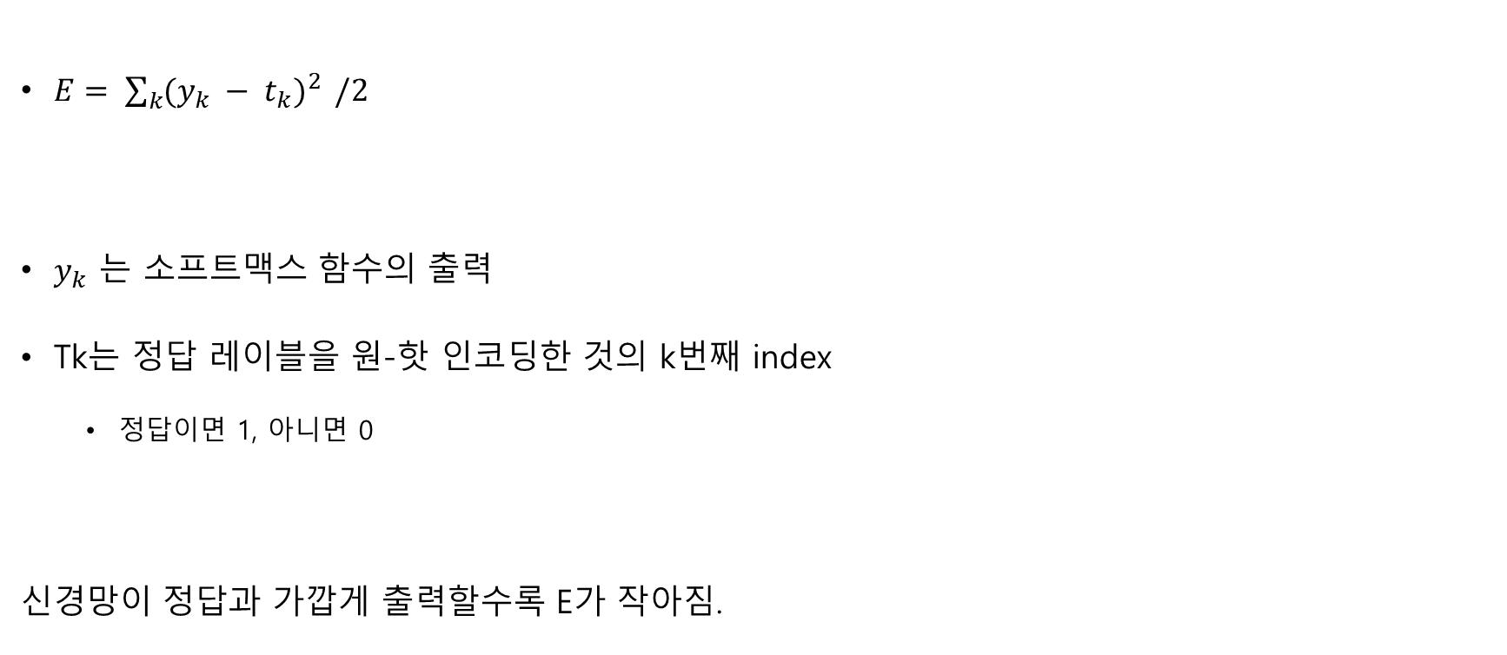
손실함수 - 오차제곱합
$E= \sum_{k}{{(y_{k} − t_{k})}^{2} }/2$
$y_{k}$ 는 소프트맥스 함수의 출력
Tk는 정답 레이블을 원-핫 인코딩한 것의 k번째 index
정답이면 1, 아니면 0
신경망이 정답과 가깝게 출력할수록 E가 작아짐.

Slide 8
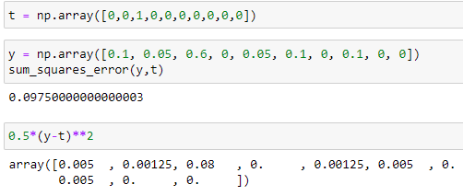
손실함수 - 오차제곱합

Slide 9
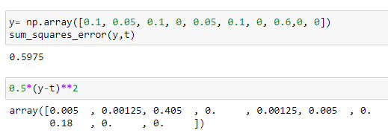
손실함수 - 오차제곱합
추정치 오차 up -> 오차제곱합 up

Slide 10
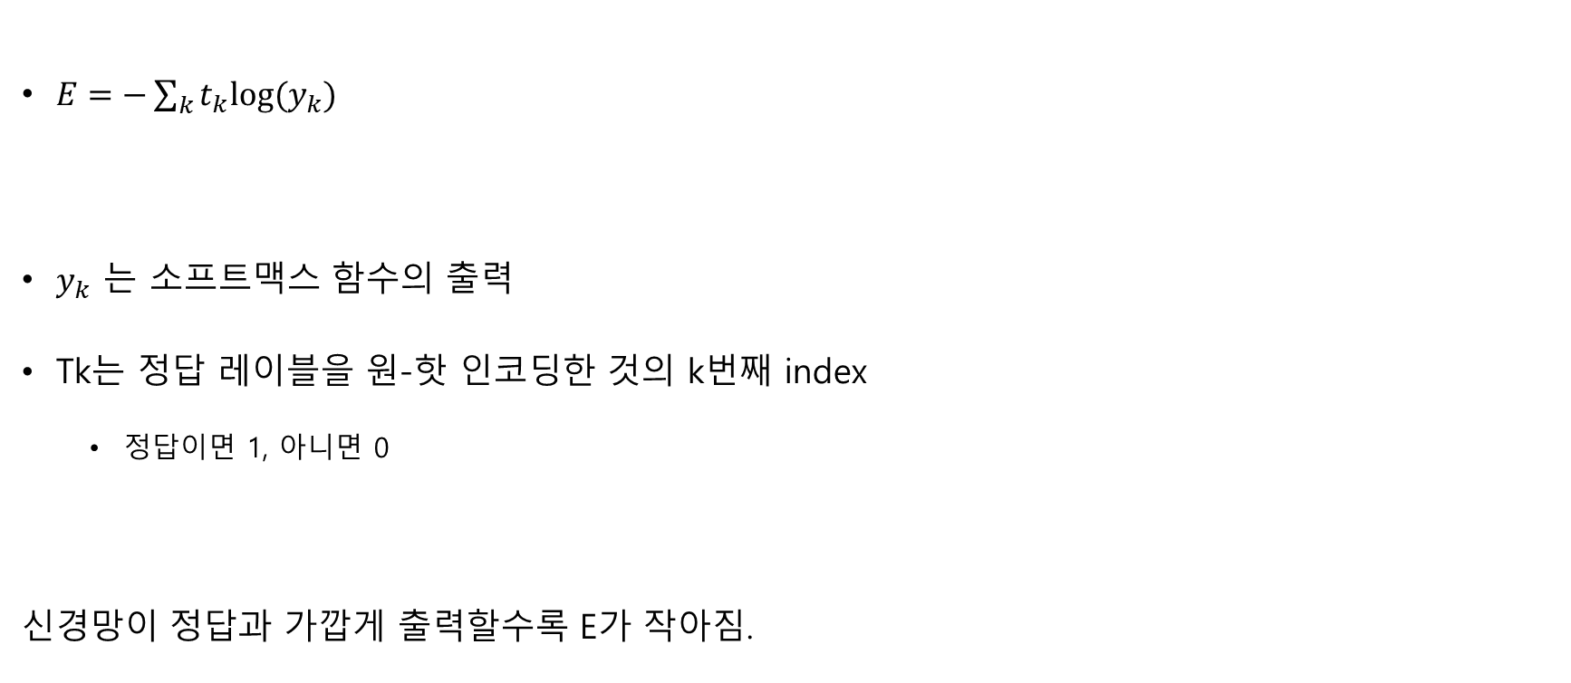
손실함수 - 교차 엔트로피 오차
$E=−\sum_{k}{t_{k}log⁡(y_{k})}$
$y_{k}$ 는 소프트맥스 함수의 출력
Tk는 정답 레이블을 원-핫 인코딩한 것의 k번째 index
정답이면 1, 아니면 0
신경망이 정답과 가깝게 출력할수록 E가 작아짐.

Slide 11
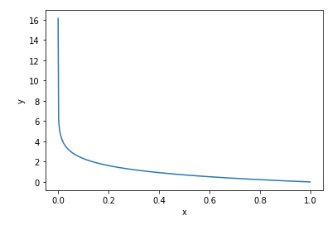
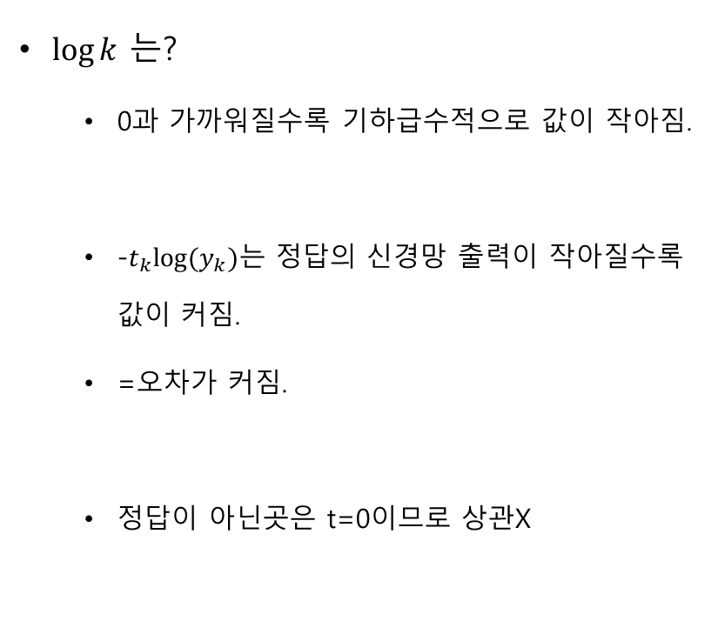
손실함수 - 교차 엔트로피 오차
$\log{k}$ 는?
0과 가까워질수록 기하급수적으로 값이 작아짐.
-$t_{k}log⁡(y_{k})는$ 정답의 신경망 출력이 작아질수록 값이 커짐.
=오차가 커짐.
정답이 아닌곳은 t=0이므로 상관X

Slide 12

미니배치학습
훈련데이터 N개에 대해서
$E=−\frac{1}{N}\sum_{n}{\sum_{k}{t_{k}log⁡(y_{k})}}$ : 평균 손실 함수.
N개가 너무 많을 때
일부만 골라 학습을 수행함
‘일부‘ =mini-batch

Slide 13
미니배치학습
평균 손실함수가 손실함수 값을 ‘대표＇한다고 가정
손실함수 값을 작게하는 방향으로 가중치 조정
HOW?
손실함수를 가중치 매개변수로 편미분했을 때 기울기가 0으로 될 때!

Slide 14
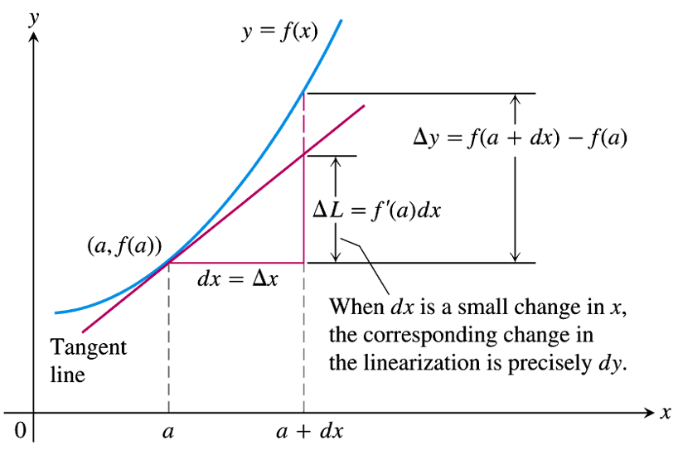

미분 - 수치미분
(f(a+dx)-f(a))/dx
수$학적 수식 :$ $\lim_{h→0}{\frac{f\left(x+h\right)−f(x)}{h}}$
Python에서 구하는 기울기
주황선
수학적 기울기
빨강선

Slide 15
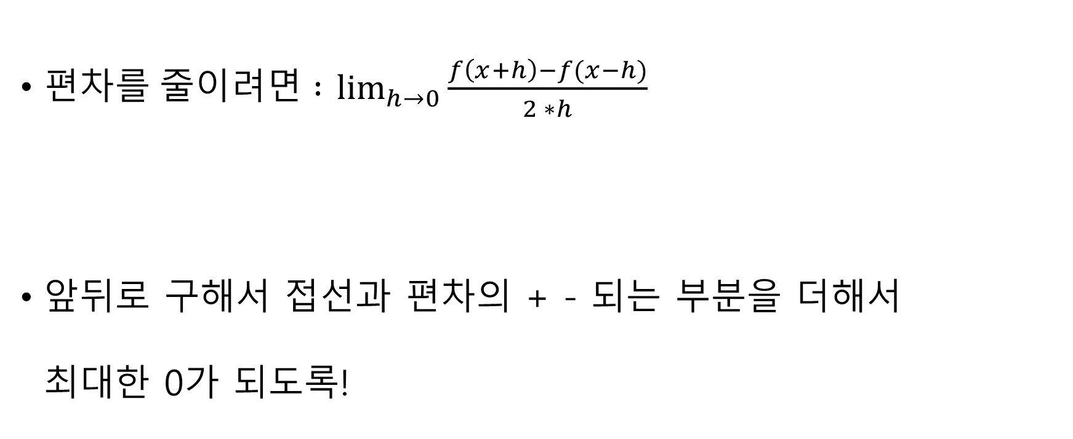
미분 - 수치미분
편$차를 줄이려면 :$ $\lim_{h→0}{\frac{f\left(x+h\right)−f(x−h)}{2 ∗h} }$
앞뒤로 구해서 접선과 편차의 + - 되는 부분을 더해서 최대한 0가 되도록!

Slide 16
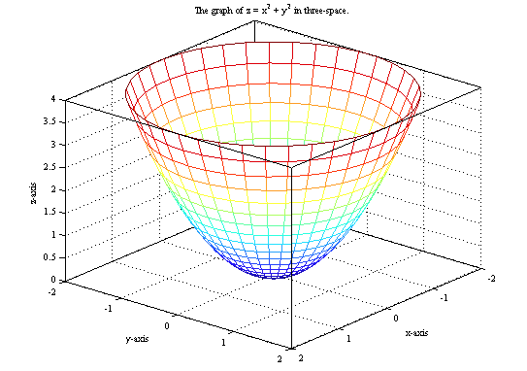
미분 - 편미분
Z = x^2 + y^2
X의 증감에따라
Y의 증감은 관계가 없음
그렇다면 Z를 x, y에 대해 미분
Dz/dx = ((x+dx)^2 – x^2)/dx = 2x
Dz/dy = ((x+dy)^2 – x^2)/dy = 2y
Z를 x에대해 미분할때는 y는 고정값이므로 상수취급!

Slide 17
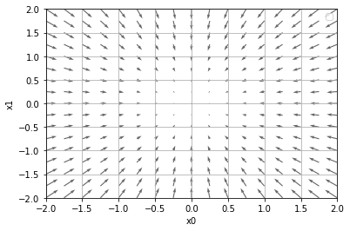
미분 - 편미분
Z = X^2 + Y^2 : 손실함수라 할 때
Dz/dx = ((x+dx)^2 – x^2)/dx = 2x
Dz/dy = ((x+dy)^2 – x^2)/dy = 2y
손실함수를 줄이려면 ->
기울기가 감소되는 방향으로 값을 조정.

Slide 18

경사법
현 위치(x,y)에서 기울어진 방향으로 일정거리만큼 이동
이동한 곳에서 기울기 재 측정
1, 2번 반복
기울기가 0인 곳에서 stop.
$x_{0}=x_{0}−n∗df/dx_{0}$
$x_{1}=x_{1}−n∗df/dx_{1}$

Slide 19
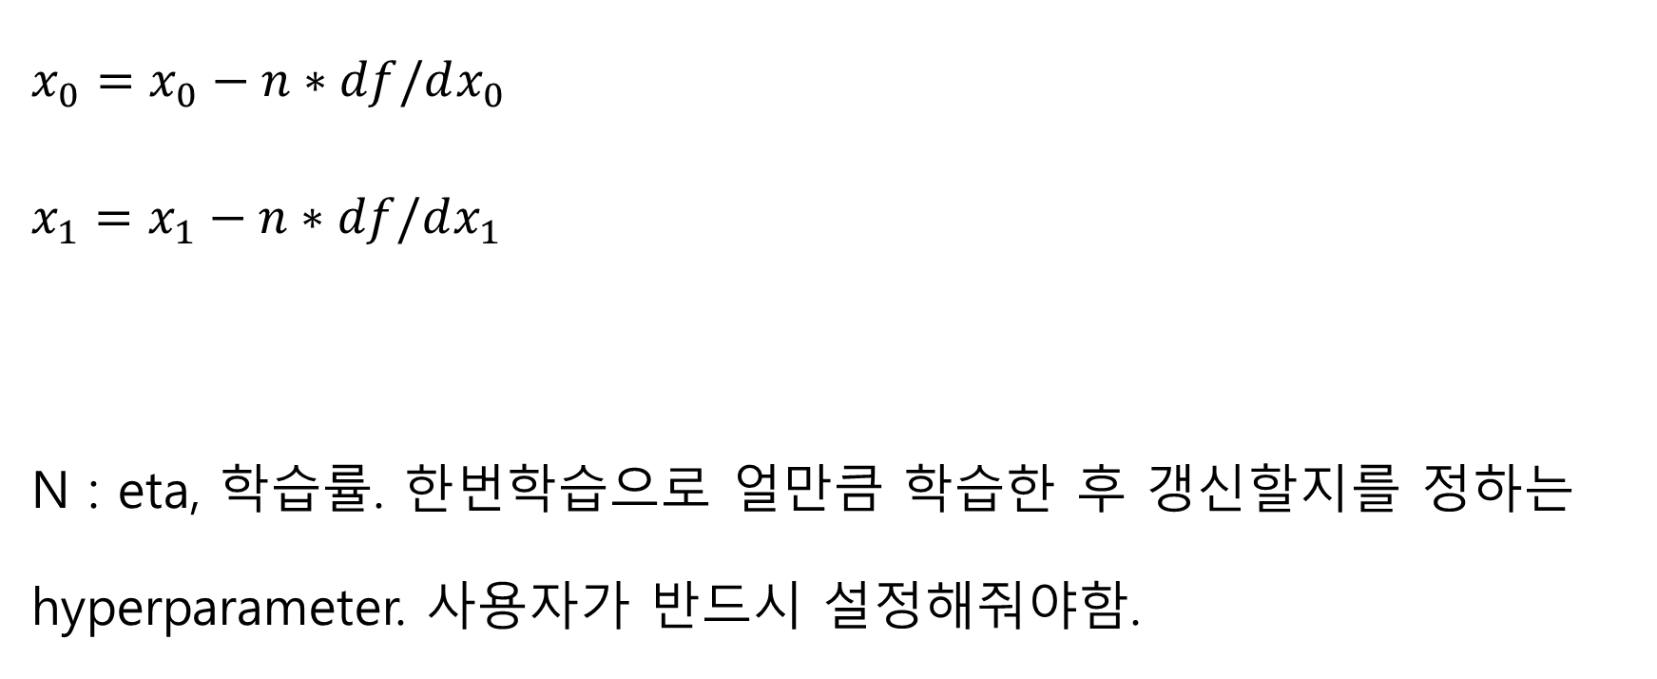
경사법
$x_{0}=x_{0}−n∗df/dx_{0}$
$x_{1}=x_{1}−n∗df/dx_{1}$
N : eta, 학습률. 한번학습으로 얼만큼 학습한 후 갱신할지를 정하는 hyperparameter. 사용자가 반드시 설정해줘야함.

Slide 20
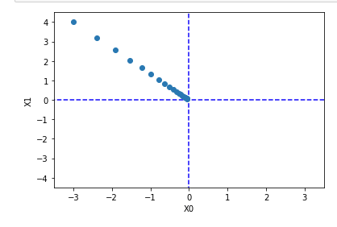
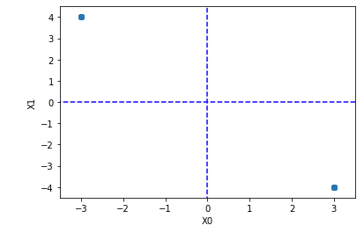
경사법
학습률:
적당히 극소값 or 최소값을 찾을 수 있도록 설정해야함.
좋은예: 학습률 0.1
나쁜예: 학습률 1

